Slide 1




Доверенный искусственный интеллект?
Факультет психологии
МГУ имени М.В. Ломоносова
Зинченко Юрий Петрович
декан факультета психологии МГУ имени М.В. Ломоносова,
директор Федерального научного центра
психологических и междисциплинарных исследований,
президент Российского психологического общества,
главный внештатный специалист по медицинской психологии Минздрава России,
доктор психологических наук, профессор, академик РАО
III форум «Технологии доверенного искусственного интеллекта»
20 мая 2025 года

Slide 2







Актуальные вызовы психическому здоровью и
психологическому благополучию населения в условиях развития ИИ
1. Повышение уровня стрессовой нагрузки в результате неконтролируемого взаимодействия с ИИ-системами.
5. Недостаточное нормативное регулирование рисков цифровой зависимости (особенно у детей и подростков).
2. Недостаточный уровень индивидуально-психологической грамотности и психологической культуры в вопросах использования ИИ.
6. Разрозненность фундаментальных и прикладных научных исследований в области влияния ИИ на психическую деятельность.
3. Недостаточность системных целенаправленных образовательных программ по тематике ИИ для всех уровней образования.
7. Неконтролируемые агрессивные маркетинговые стратегии цифровой индустрии по продвижению многочисленных форматов программных продуктов на основе ИИ (особенно в детской и молодёжной среде).
4. Повышение уровня индивидуально-психологической тревожности населения в период СВО (распространение дипфейков и т.п.).
8. Межведомственная разобщённость в вопросах профилактики и предупреждения деструктивных форм ИИ.
9. Недостаточное осознание рисков и невысокая компетентность у родителей и учителей в вопросах предупреждения и профилактики использования детьми средств ИИ.

Slide 3

Психологи и ИИ
ИИ как исследовательский
инструмент психолога
ИИ как предмет психологического исследования

Slide 4
Системы ИИ как инструмент психологического исследования
ИИ как инструмент анализа больших данных в результате массовой психодиагностики.
Применение средств ИИ для моделирования сетевой организации мозговой деятельности.
ИИ для детального анализа паттернов пространственно-временных траекторий движений глаз.
Использование ИИ в построение программ управления нейроинтерфейсами для задач клинико-психологической реабилитации.
Адаптивные ИИ в изучении индивидуальных образовательных траекторий.
Алгоритмы ИИ в задачах моделирования реализации двигательной активности спортсменов, в том числе спортсменов паралимпийцев.
Моделирование социально-психологических процессов в больших и малых группах с помощью средств ИИ.

Slide 5
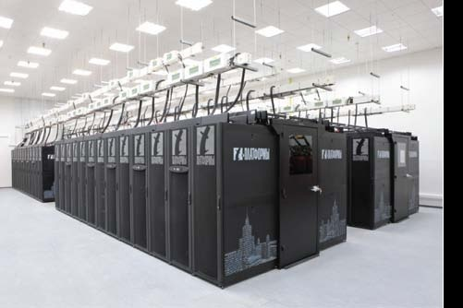
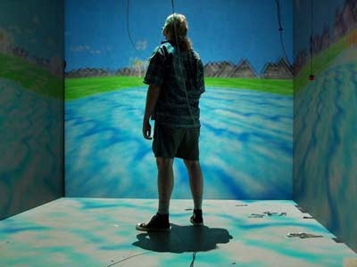
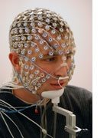
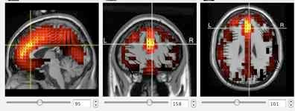
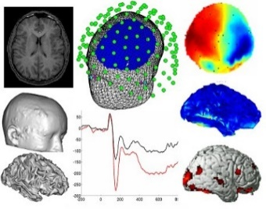
Междисциплинарные исследования в психологии
с использованием ИИ
Построение комплексных исследований
Суперкомпьютер
«Ломоносов» Моделирование состояний на основе анализа
Установка виртуальной реальности
Центр управления
Мониторинг массива показателей
Испытуемый
Notes:
5
На факультете психологии создан современный научно-образовательный центр «Инновационные технологии в фундаментальной и прикладной психологии», оснащенный комплексом психофизиологического оборудования и системой виртуальной реальности, и связанные с кластерами суперкомпьютера «Ломоносов».
В CAVE-установке находится испытуемый, который выполняет определенный вид деятельности. Условия выполнения деятельности задаются с помощью динамических изменений виртуального пространства и расположенных в нем объектов. Управление виртуальной реальностью осуществляется компьютером.
С испытуемого снимается комплекс психофизиологических показателей (256 отведений ЭЭГ, ЭКГ, КГР, ФПГ, ЭМГ, ЭОГ), поведенческих реакций и эффективности выполняемой деятельности. Этот набор параметров позволяет описать динамику функционального состояния человека в зависимости от условий деятельности.
Пакет данных передается через центр управления в суперкомпьютер, где массив показателей анализируется в режиме реального времени и проводится модификация условий выполнения деятельности.
В комнате виртуальной реальности (КВР) человек выполняет определенный вид деятельности. Ее условия задаются с помощью динамических изменений виртуального пространства и расположенных в нем объектов. Управление КВР осуществляется суперкомпьютером (СК) через компьютер КВР.
С человека gjkexftncz комплекс психофизиологических показателей (256 отведений ЭЭГ, электррокардиограммы и др.), поведенческих реакций и параметров эффективности выполняемой деятельности. Этот набор показателей и параметров позволяет описать временную и физиологическую динамику ФС.
Пакет данных о ФС транслируется через локальный персональный компьютер (ЛПК) на суперкомпьютер (СК), анализируется и в зависимости от наличного ФС проводится модификация условий выполнения деятельности.

Slide 6

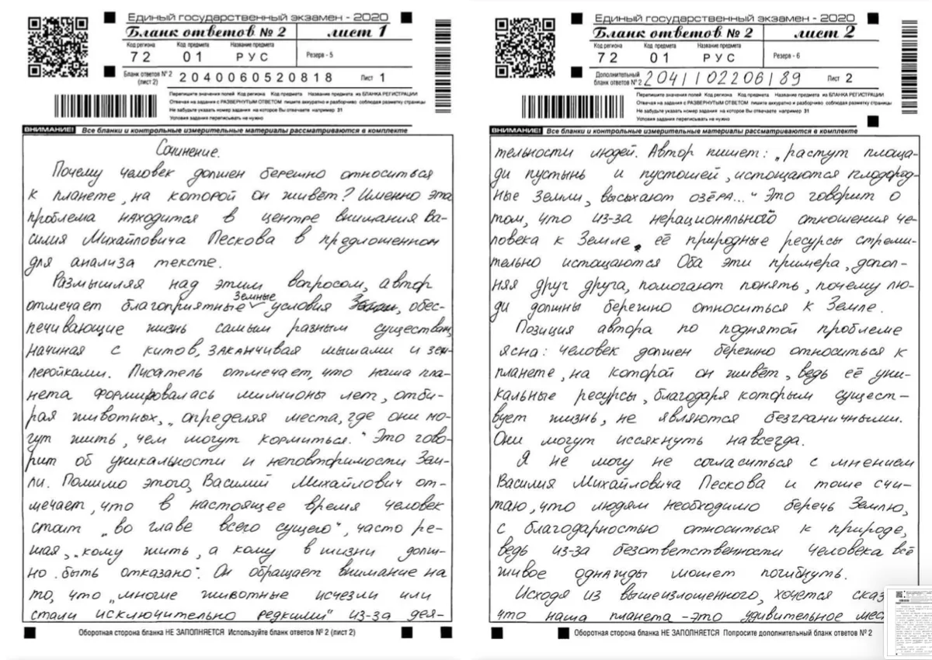
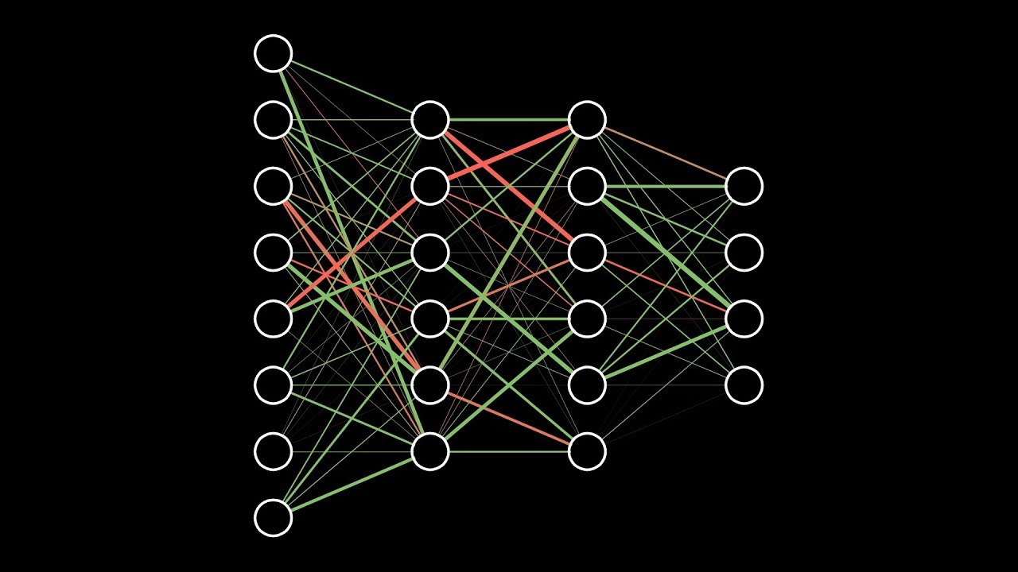
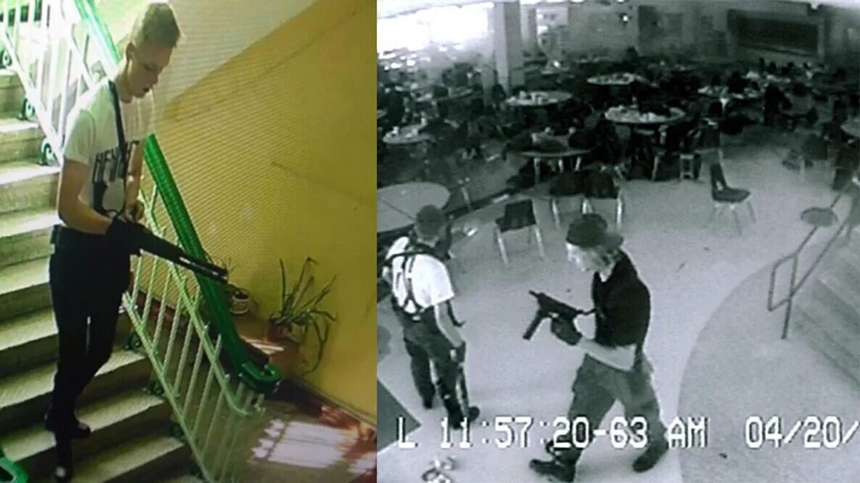
Междисциплинарные исследования в психологии
с использованием ИИ
Тексты, написанные школьниками
Обученная психологами нейросеть, «способная» распознавать патопсихологические симптомы в текстах школьников

Slide 7
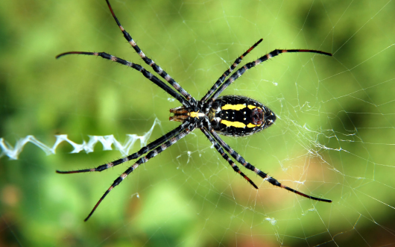
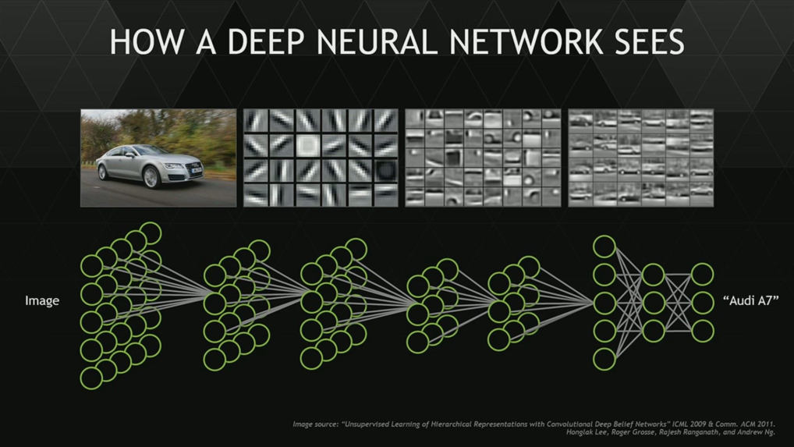
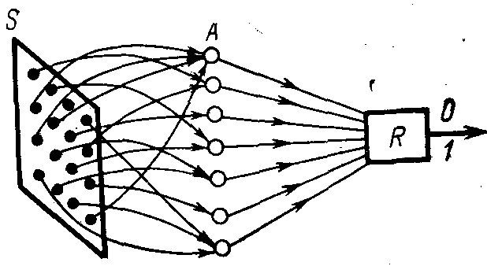
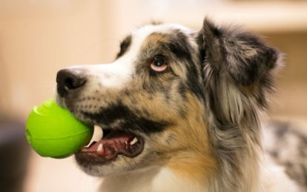
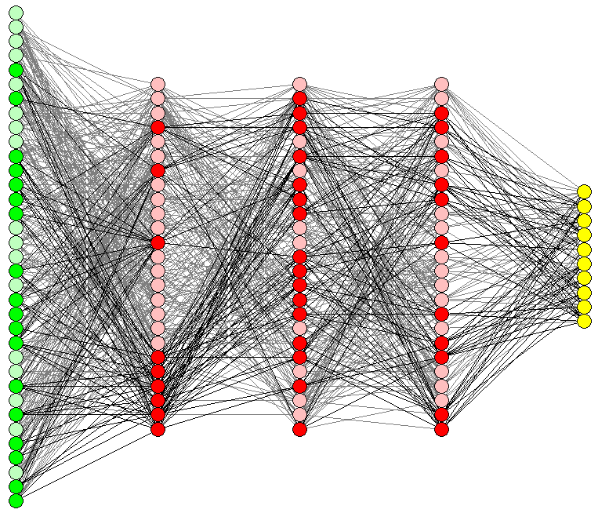
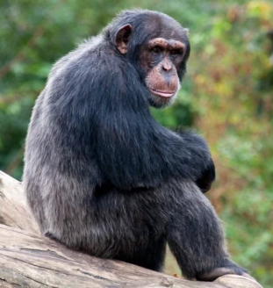
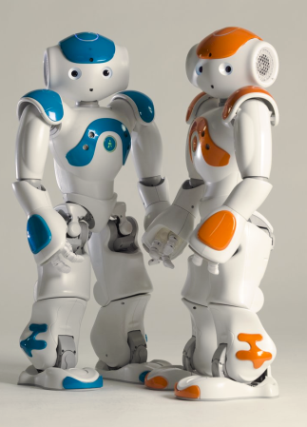
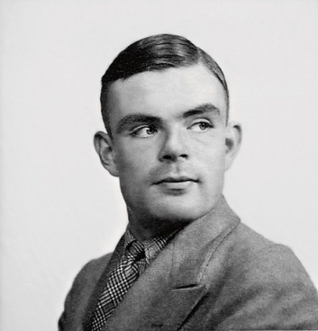
Системы ИИ как предмет психологического исследования:
определить пределы роста ИИ
Сенсорная психика
Перцептивная психика
Распознавание образов
Стадия интеллекта
Искусственный интеллект
Эмоциональный интеллект
Стадия сознания
Социальный интеллект

Slide 8
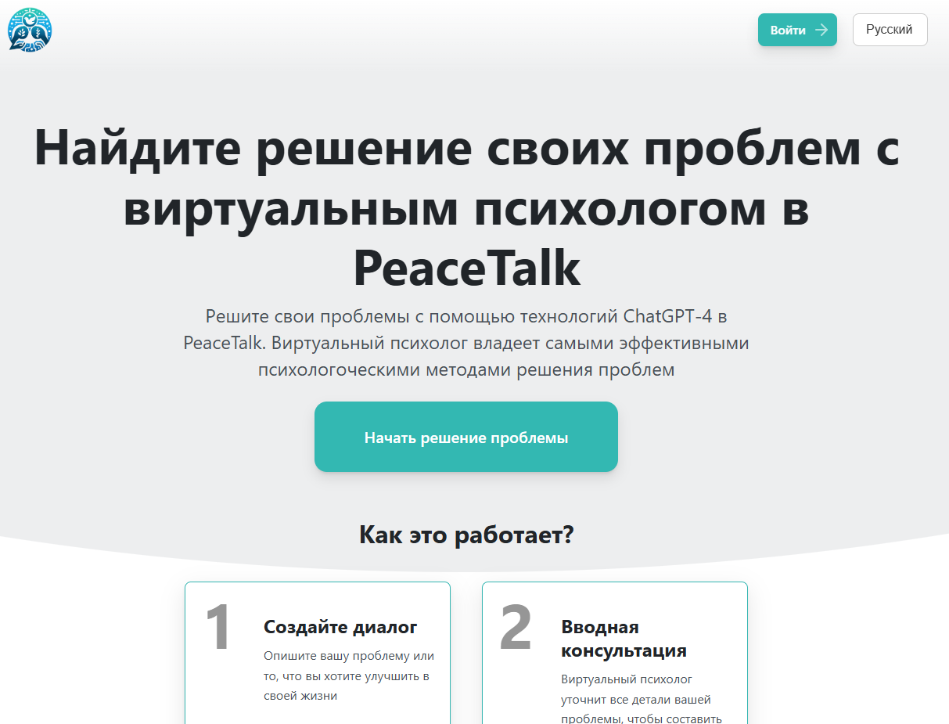
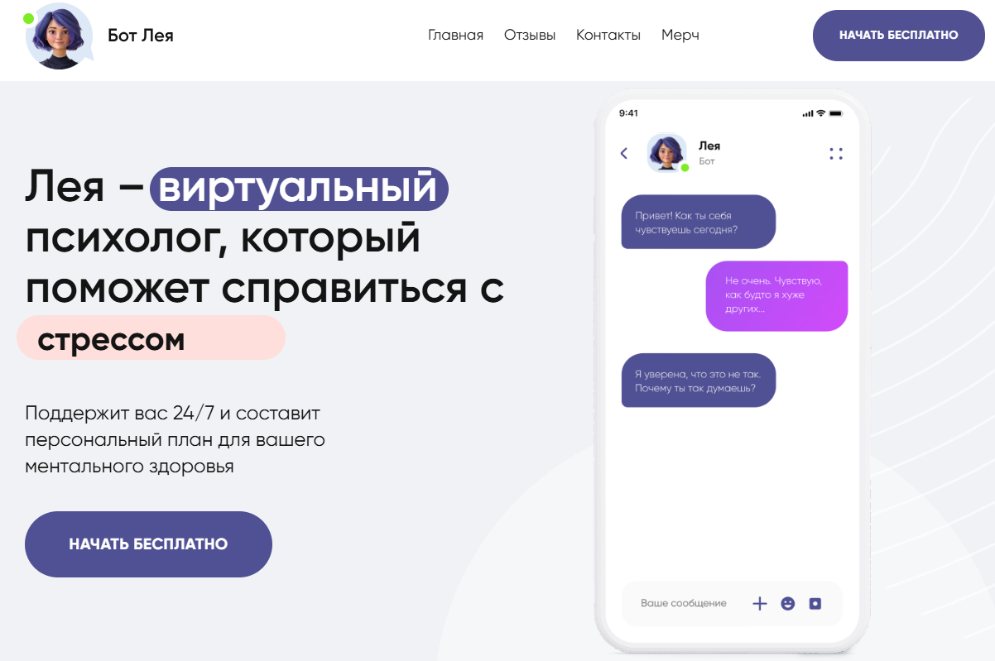
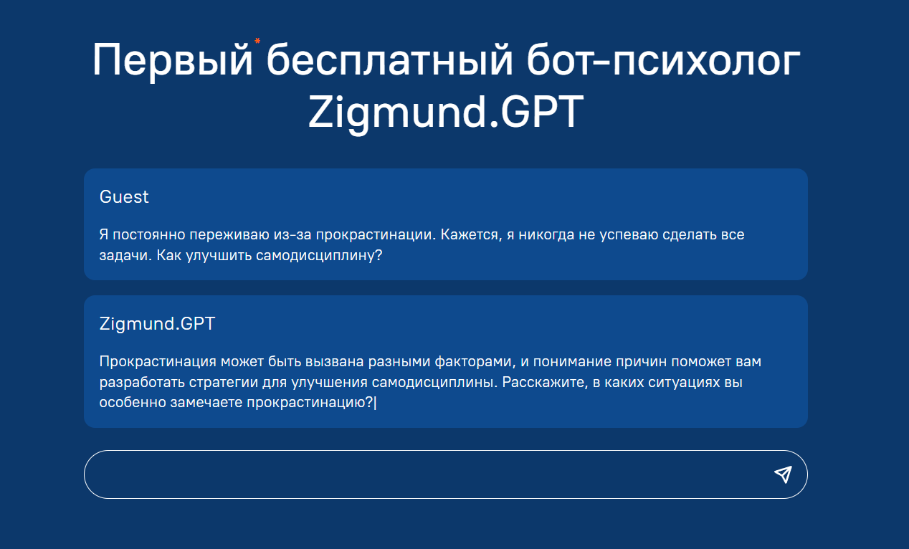
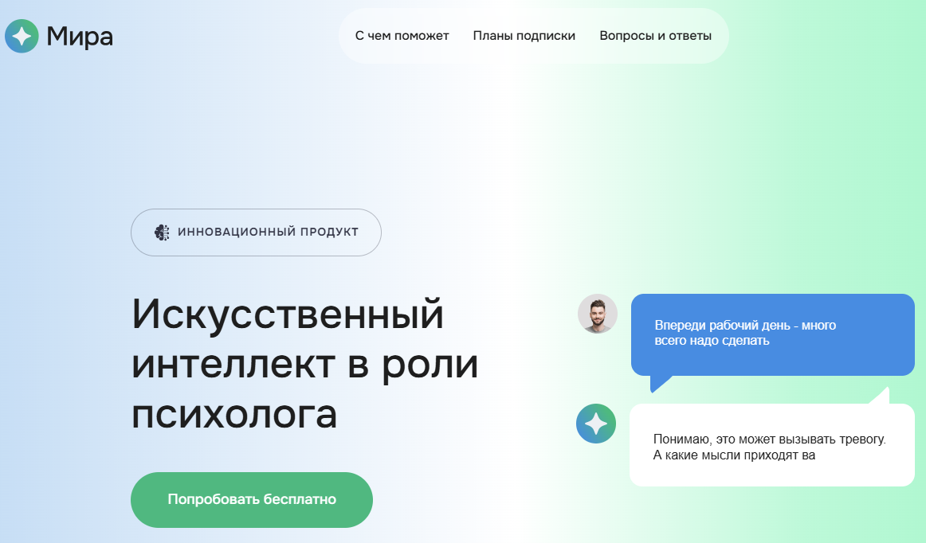
Системы ИИ как предмет психологического исследования:
Сможет ли ИИ заменить профессионального психолога?

Slide 9

Системы ИИ как предмет психологического исследования:
Проблема использования больших языковых моделей в образовании
Подмена самостоятельной учебной деятельности школьника
Неконтролируемое распространение дезинформации и ложных данных
Появление более квалифицированных киберпреступников и новых видов преступлений
«Цифровая нагота» и прозрачность личного пространства
Обыденность плагиата и нарушения авторских прав
Деформация моральных и нравственных ценностей
«Новая нормальность»

Slide 10

Системы ИИ как предмет психологического исследования:
ИИ и когнитивные искажения
Когнитивная психология достигла больших результатов в изучении познавательной деятельности человека.
Был обнаружен феномен когнитивных искажений - систематические ошибки мышления, основным источником которых является само функционирование психических процессов и механизмов.
Существуют риски намеренного порождения системами ИИ когнитивных искажений.

Slide 11
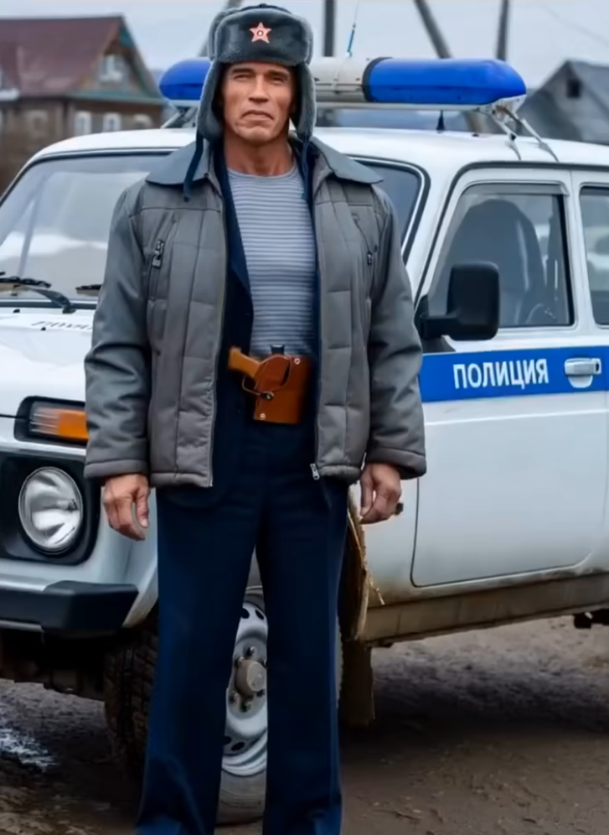
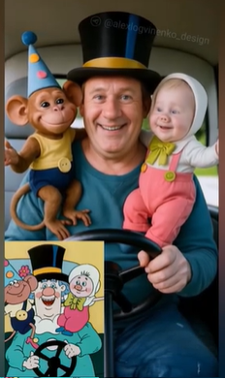
Когнитивные искажения в мышлении: результат работы ИИ
Навешивание ярлыков
Вынесение обобщающего суждения о человеке на основе единичного случая его успеха или неудачи. Это работает в обе стороны и обычно основывается на недостатке информации о событии.
Сгенерированные нейросетями «вирусные» фотографии, видеофильмы визуализируют понятия и значения предметов и явлений, заставляя тем самым наблюдателя поверить в них.

Slide 12

Когнитивные искажения в мышлении
Негативный фильтр
Это выхватывание из общего потока информации только негативных аспектов произошедшего и игнорирование позитивных.
Например, вы опубликовали пост в Телеграмме, после чего в течение часа получили 5 позитивных комментариев и один негативный. Если вы концентрируетесь именно на нём, то это повод задуматься: быть может, негативный фильтр - это как раз то когнитивное искажение, которое присуще именно вам?

Slide 13
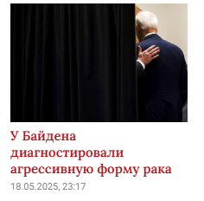


Когнитивные искажения в мышлении: результат работы ИИ
Негативный фильтр
Это выхватывание из общего потока информации только негативных аспектов произошедшего и игнорирование позитивных.
Рекомендательные новостные сервисы могут концентрироваться на выделении негативной информации.

Slide 14








Вызовы и риски для современной молодёжи
в период профессионального самоопределения
Повышенная тревожность среди учащейся молодёжи в связи с неопределённостью «образа будущего»
Быстрое хаотичное развитие технологий и искусственного интеллекта
Высокая динамичность и нестабильность рынка труда
«Теснота» традиционных форм обучения
Развитие дополнительного образования как возможность получить профессию «здесь и сейчас»
Стремление соответствовать ожиданиям семьи и общества
Социальная изоляция из-за погружения в учёбу и построение карьеры
Недостаточный уровень индивидуально-психологической грамотности и психологической культуры
Примитивные траектории индивидуального совладания, наносящие вред здоровью и жизни
«Романтизация» в сети случаев асоциального поведения в подростковой и молодёжной среде
Неустойчивость ценностно-смысловых установок молодёжи в связи с высоким уровнем динамики социально-экономических изменений

Slide 15
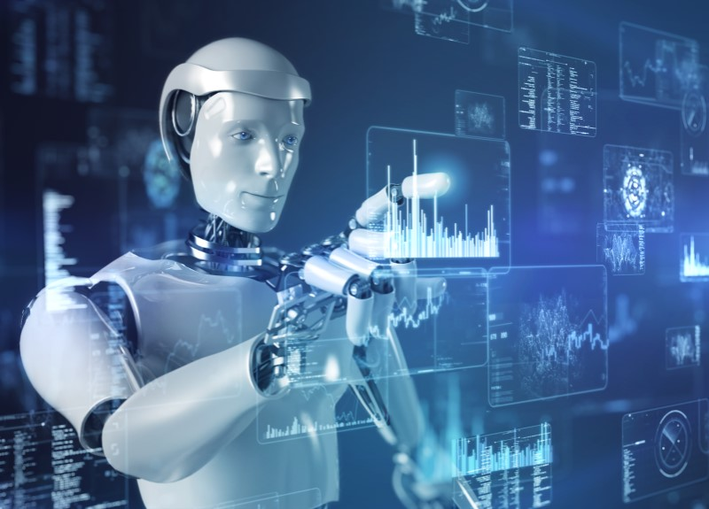

Исчезновение профессий из-за внедрения искусственного интеллекта
Переводчики, водители, курьеры, корректоры, диспетчеры, журналисты, юристы
…

Slide 16

Пределы возможностей алгоритмов искусственного интеллекта
Учёный-исследователь
Алгоритмы искусственного интеллекта
Самостоятельно выбирает объект научного исследования (научная интуиция и прозорливость)
Ожидает назначения человеком объекта исследования
Определяет методы исследования, модифицирует их при необходимости
Использует готовый набор методов исследования, ранее созданный человеком
Осуществляет сбор научных данных
Осуществляет сбор научных данных
Определяет/разрабатывает приёмы обработки данных, в том числе статистические
Использует готовый набор приёмов обработки данных, в том числе статистических
Обобщает результаты, делает выводы, определяет дальнейшие исследовательские задачи
Обобщает результаты, делает выводы в пределах доступных ему теорий и концепций

Slide 17


От цифровых джунглей к цифровому обществу
Ценностное ядро цифрового общества
Традиционная
мораль
Цифровая
этика
«Цифровые-джунгли»
«Цифровое общество»

Slide 18

Цифровой кодекс

Slide 19
Благодарю за внимание!
Здоровья Вам и Вашим близким,
особенно психического! ☺

